Slide 1

Buletin Informativ
al Curții de Apel Nord
01.07.2025 – 31.12.2025

Slide 2
Mesajul Președintelui – Talpa Ion
Cea de-a doua jumătate a anului 2025 a reprezentat pentru Curtea de Apel Nord o perioadă de continuitate responsabilă, dar și de consolidare a eforturilor orientate spre asigurarea unei justiții eficiente și transparente. În acest interval, activitatea instanței s-a desfășurat sub semnul profesionalismului și al angajamentului ferm față de valorile statului de drept. Judecătorii și personalul Curții de Apel Nord au demonstrat, prin munca lor constantă că actul de justiție presupune nu doar competență juridică, ci și responsabilitate față de cetățean. Un obiectiv important al acestei perioade a fost menținerea unui dialog instituțional constructiv, precum și îmbunătățirea practicilor judiciare, în vederea asigurării unei jurisprudențe coerente și previzibile.
Mulțumesc tuturor colegilor pentru dedicarea și efortul depus, precum și pentru colaborarea cu instituțiile partenere. Rezultatele obținute în această perioadă reflectă angajamentul constant al instanței față de realizarea unui act de justiție echilibrat și independent.

Slide 3

Evaluarea satisfacției utilizatorilor serviciilor instanței
În a doua jumătate a anului 2025, Curtea de Apel Nord a continuat demersurile de consolidare a transparenței și a calității actului de justiție, prin aplicarea mecanismelor de evaluare a satisfacției utilizatorilor instanțelor judecătorești, în conformitate cu recomandările CEPEJ.
Evaluarea percepției avocaților privind activitatea instanței
Tot în luna august 2025, Curtea de Apel Nord a desfășurat un sondaj distinct, destinat avocaților, având ca obiect evaluarea percepției acestora asupra:
• calității serviciilor judiciare;
• nivelului de profesionalism;
• integrității personalului implicat în actul de justiție.
Datele colectate contribuie la identificarea aspectelor care pot fi perfecționate, în vederea consolidării încrederii în sistemul judecătoresc și a creșterii calității serviciilor oferite.
📌 Rezultatele sunt disponibile pe pagina web a instanței, rubrica Transparența – Statistica.

Slide 4
Sondajul privind gradul de satisfacție al justițiabililor
În luna august 2025, a fost realizat sondajul destinat justițiabililor, prin intermediul Programului Integrat de Gestionare a Dosarelor, pentru indicatorul de performanță 1.17 – Satisfacția utilizatorilor instanțelor judecătorești.
Scopul sondajului a constat în evaluarea nivelului de satisfacție al justițiabililor față de serviciile prestate de instanță, precum și în identificarea direcțiilor de îmbunătățire continuă a activității judiciare.
📌 Rezultatele sondajului sunt publicate pe pagina web a instanței, la rubrica Transparența – Statistica.

Slide 5

⚖️ Dimensiunea instituțională și simbolică a profesiei juridice
În octombrie 2025, Curtea de Apel Nord a marcat Ziua Juristului, reafirmând rolul esențial al profesiei juridice în apărarea drepturilor și libertăților fundamentale, precum și în consolidarea statului de drept.
Mesajul instituțional transmis cu acest prilej a subliniat importanța clarității în gândire, responsabilității în decizie și integrității profesionale, valori care definesc activitatea zilnică a sistemului judecătoresc

Slide 6
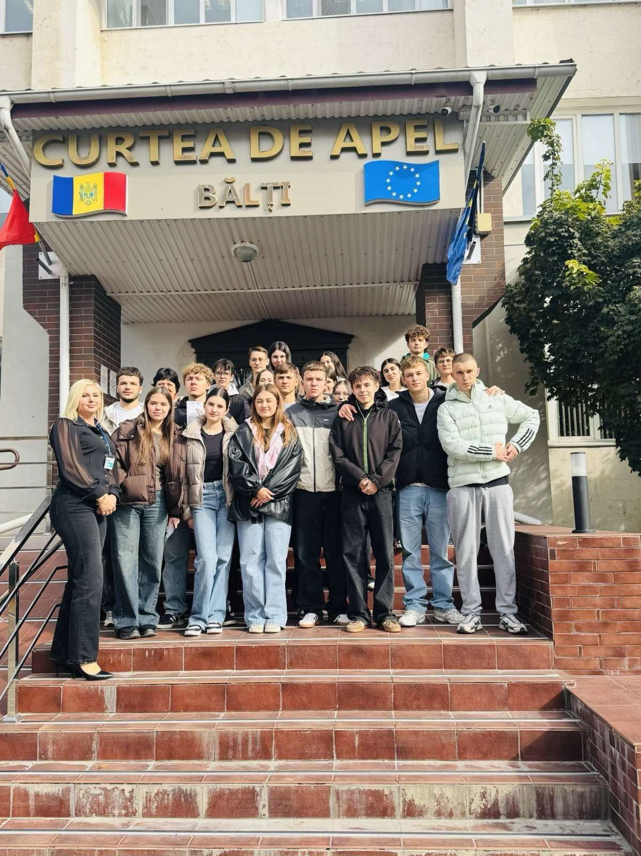
19 octombrie 2025– Ziua Juristului
Ziua Ușilor Deschise
Curtea de Apel Nord a organizat Ziua Ușilor Deschise pentru elevii claselor a XI-a de la Liceul Teoretic „Ion Creangă” și Liceul Teoretic „Mihai Eminescu”, oferindu-le posibilitatea de a descoperi din interior modul de funcționare al justiției.
Evenimentul a avut un
caracter educativ și
interactiv, elevii explorând
sălile de judecată și
familiarizându-se cu
facilitățile tehnologice
moderne ale instanței,
precum sistemele PIGD,
SRS „Femida”, e-dosar
judiciar și videoconferința
De asemenea, aceștia au vizitat camera de audiere a minorilor, concepută pentru a asigura protecția copiilor implicați în proceduri judiciare.
Dialogul deschis cu reprezentanții instanței a oferit elevilor informații relevante despre profesiile juridice, rolul justiției în societate și drepturile cetățenilor, fiind completat de materiale informative distribuite participanților.

Slide 7

Activitatea instanței în perioada a 9 luni al anului 2025
În perioada raportată, la Curtea de Apel Nord s-au aflat în procedură 14.354 cauze civile și penale, înregistrându-se o creștere semnificativă față de aceeași perioadă a anului 2024. Din totalul dosarelor, 8.143 cauze au fost soluționate, iar 6.211 cauze au rămas pendinte la sfârșitul perioadei de raportare.
În anul 2025, fiecărui judecător i-au revenit, în medie, 1.025 dosare, dintre care 582 au fost soluționate, indicatorii relevând o activitate susținută și un volum de muncă în creștere.
Rata de variație a stocului de cauze pendinte a constituit 74%, comparativ cu 70% în anul 2024, ceea ce reflectă atât creșterea numărului de dosare noi, cât și menținerea unui ritm constant de soluționare a cauzelor.

Slide 8
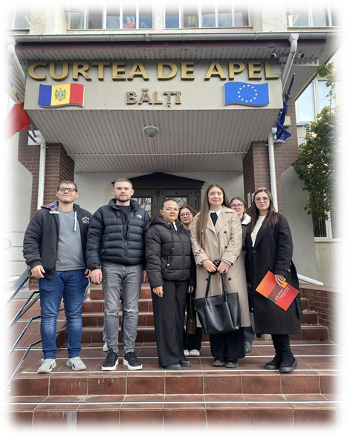
24 octombrie 2025
Ziua Ușilor Deschise de Ziua Justiției Civile
Cu prilejul Zilei Justiției Civile, Curtea de Apel Nord a organizat un eveniment dedicat promovării culturii juridice, la care au participat studenții anului III ai Facultății de Drept din cadrul Universității de Stat „Alecu Russo” din Bălți.
Participanții au efectuat un tur ghidat al instanței, au asistat la ședințe de judecată pe cauze civile și penale și au discutat cu personalul instanței despre etapele procesului de judecată și atribuțiile actorilor implicați.
Activitatea a avut drept scop consolidarea educației juridice și apropierea tinerilor de valorile fundamentale ale justiției, transparenței și responsabilității civice.

Slide 9

“ Ce trebuie să știe justițiabilii ”
Ce trebuie să știe justițiabilii atunci când se prezintă într-o instanță de judecată:
Pentru a asigura un mediu sigur și ordonat în instanțele de judecată, Consiliul Superior al Magistraturii a aprobat un Regulament-cadru privind accesul în sediile acestora. Documentul stabilește reguli clare de intrare și comportament în incinta instanțelor, menite să protejeze justițiabilii, judecătorii și personalul instanțelor.
Aplicarea acestor reguli contribuie la prevenirea incidentelor și la desfășurarea actului de justiție într-un climat de respect și securitate, fără a limita dreptul cetățenilor de a se adresa instanțelor de judecată.

Slide 10

În atenția justițiabililor !!!
Restituirea Taxei de timbru
Pentru a veni în sprijinul justițiabililor, Vă prezentăm pe scurt noile prevederi legale privind restituirea taxei de timbru, astfel încât persoanele interesate să cunoască situațiile în care pot solicita restituirea sumelor achitate și pașii necesari pentru depunerea cererii.
Totodată, cererea de restituire a taxei de timbru va fi însoțită de documentele confirmative ale achitării acesteia (chitanță, ordin de plată), precum și, după caz, de actele care atestă temeiul legal al restituirii (dovada scutirii de la plata taxei de timbru, confirmarea neînregistrării cererii în instanță etc.).
Examinarea cererii se efectuează în conformitate cu prevederile legale în vigoare, iar restituirea sumelor aprobate are loc prin transfer bancar, exclusiv în contul indicat de solicitant. Prezentele prevederi urmăresc asigurarea unei aplicări unitare a normelor privind restituirea taxei de timbru, facilitarea exercitării drepturilor procedurale ale justițiabililor și prevenirea eventualelor erori sau întârzieri în procesul de restituire a sumelor achitate.

Slide 11
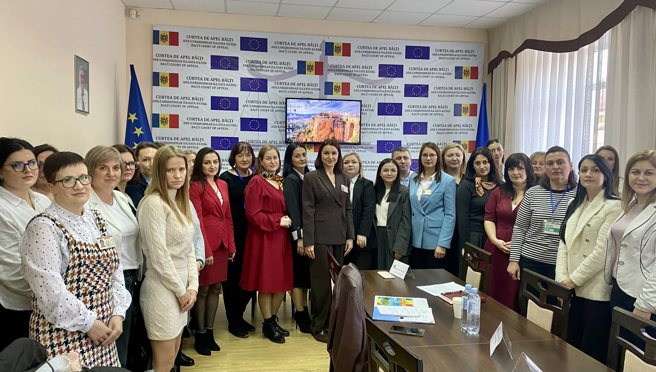
Ședința de lucru
“ Schimb de bune practici “
În vederea consolidării unei practici unitare și a eficientizării activității instanțelor judecătorești, Curtea de Apel Nord a organizat o ședință lucrativă de tip „Schimb de bune practici”, destinată personalului implicat în activitățile de evidență, documentare procesuală, generalizare a practicii judiciare și relații publice.
În urma discuțiilor, participanții au subliniat importanța aplicării unitare a procedurilor de lucru în toate instanțele din circumscripție, ca premisă esențială pentru asigurarea eficienței, transparenței și calității actului de justiție.
A fost evidențiat rolul personalului auxiliar în buna funcționare a instanțelor, precum și necesitatea adaptării continue la instrumentele digitale utilizate în activitatea judiciară.

Slide 12
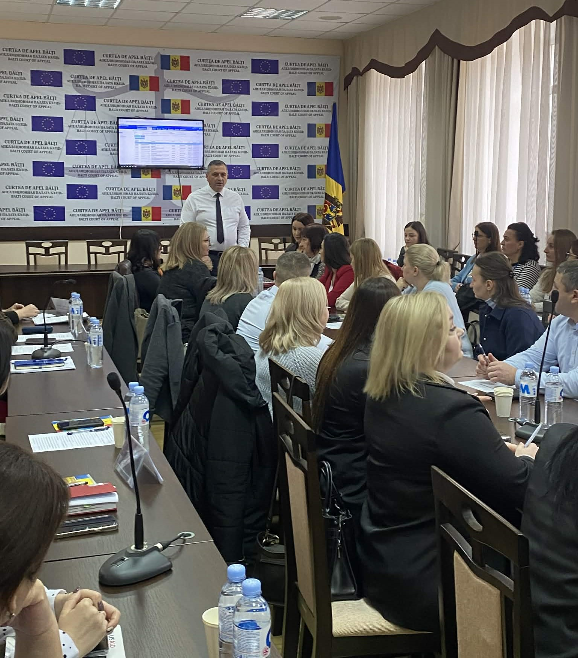
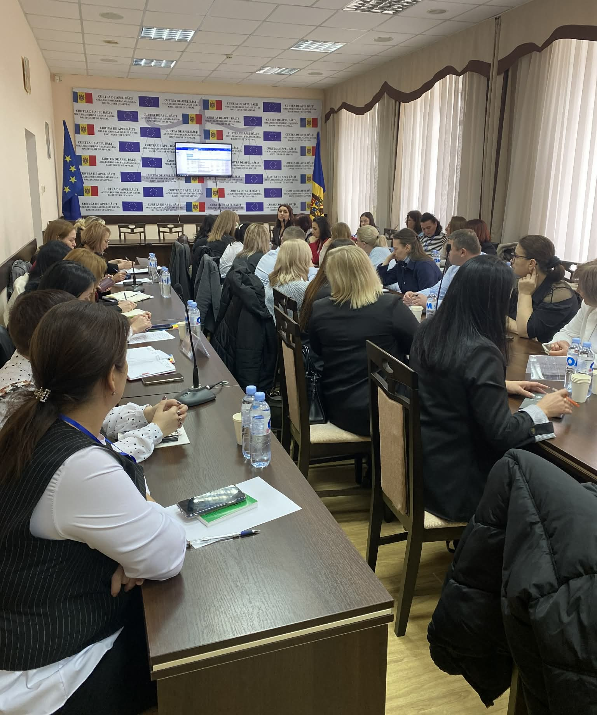
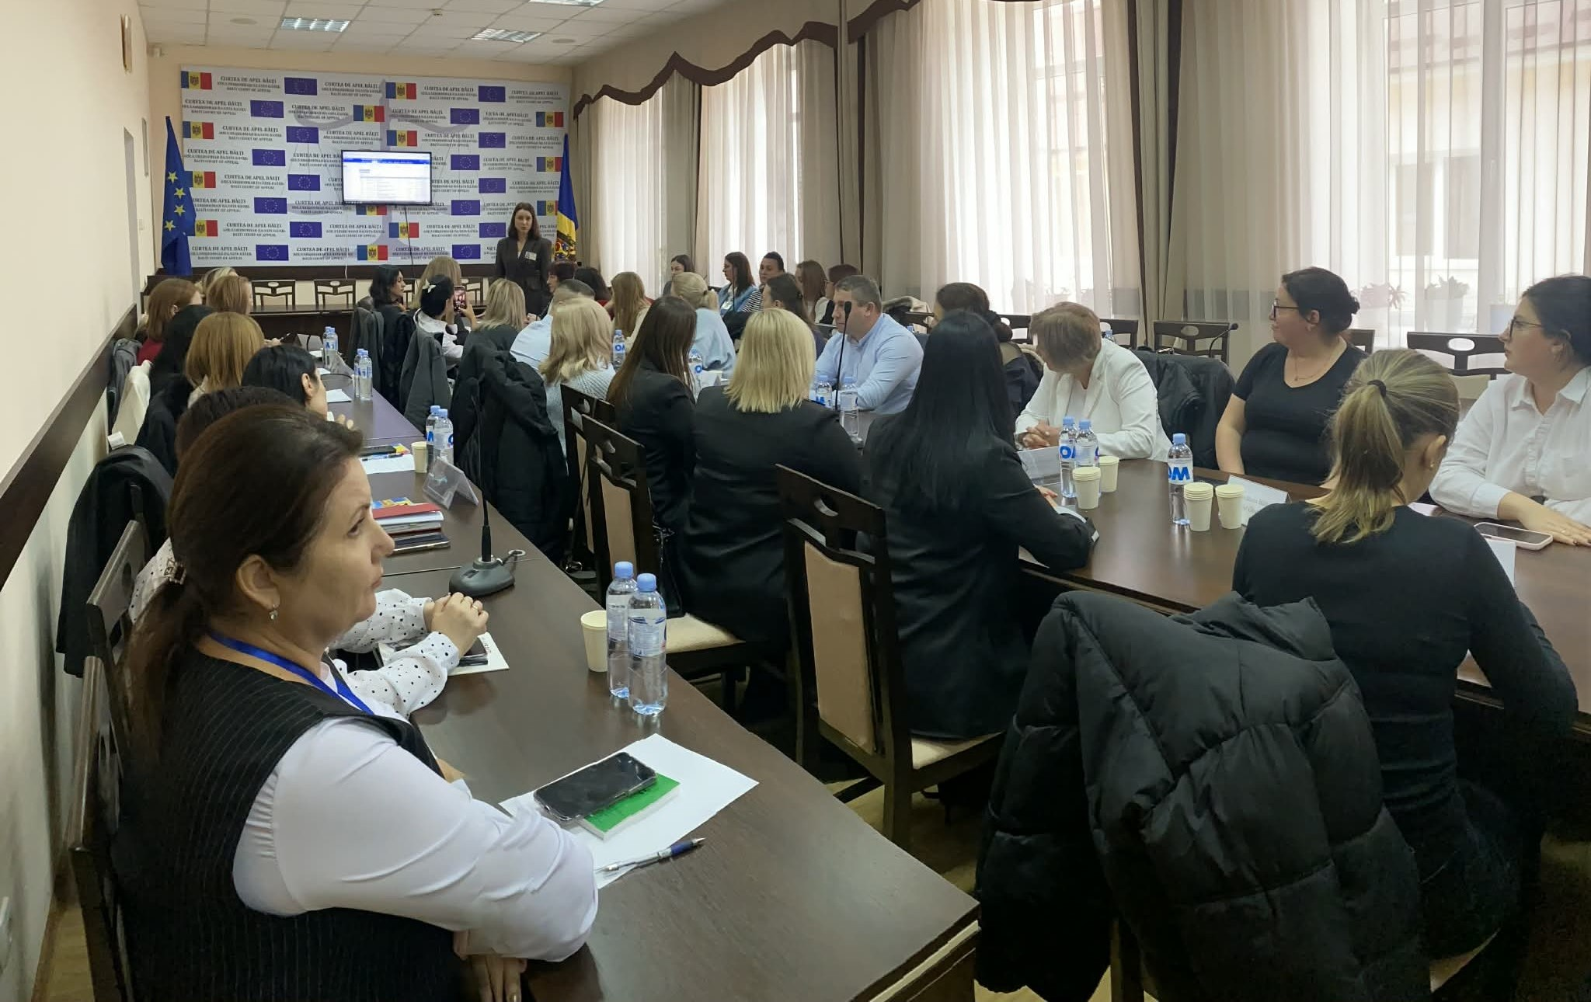
Totodată, schimbul de bune practici a contribuit la identificarea unor soluții concrete pentru optimizarea proceselor interne, reducerea erorilor procedurale și îmbunătățirea comunicării între structurile instanțelor. Aspectele analizate urmează a fi valorificate în activitatea curentă, în vederea eficientizării gestionării cauzelor, respectării termenelor legale și uniformizării practicii administrative și judiciare.
Astfel de întruniri reprezintă un instrument util de coordonare și perfecționare profesională, contribuind la consolidarea unui sistem judecătoresc modern, orientat spre nevoile justițiabililor.

Slide 13
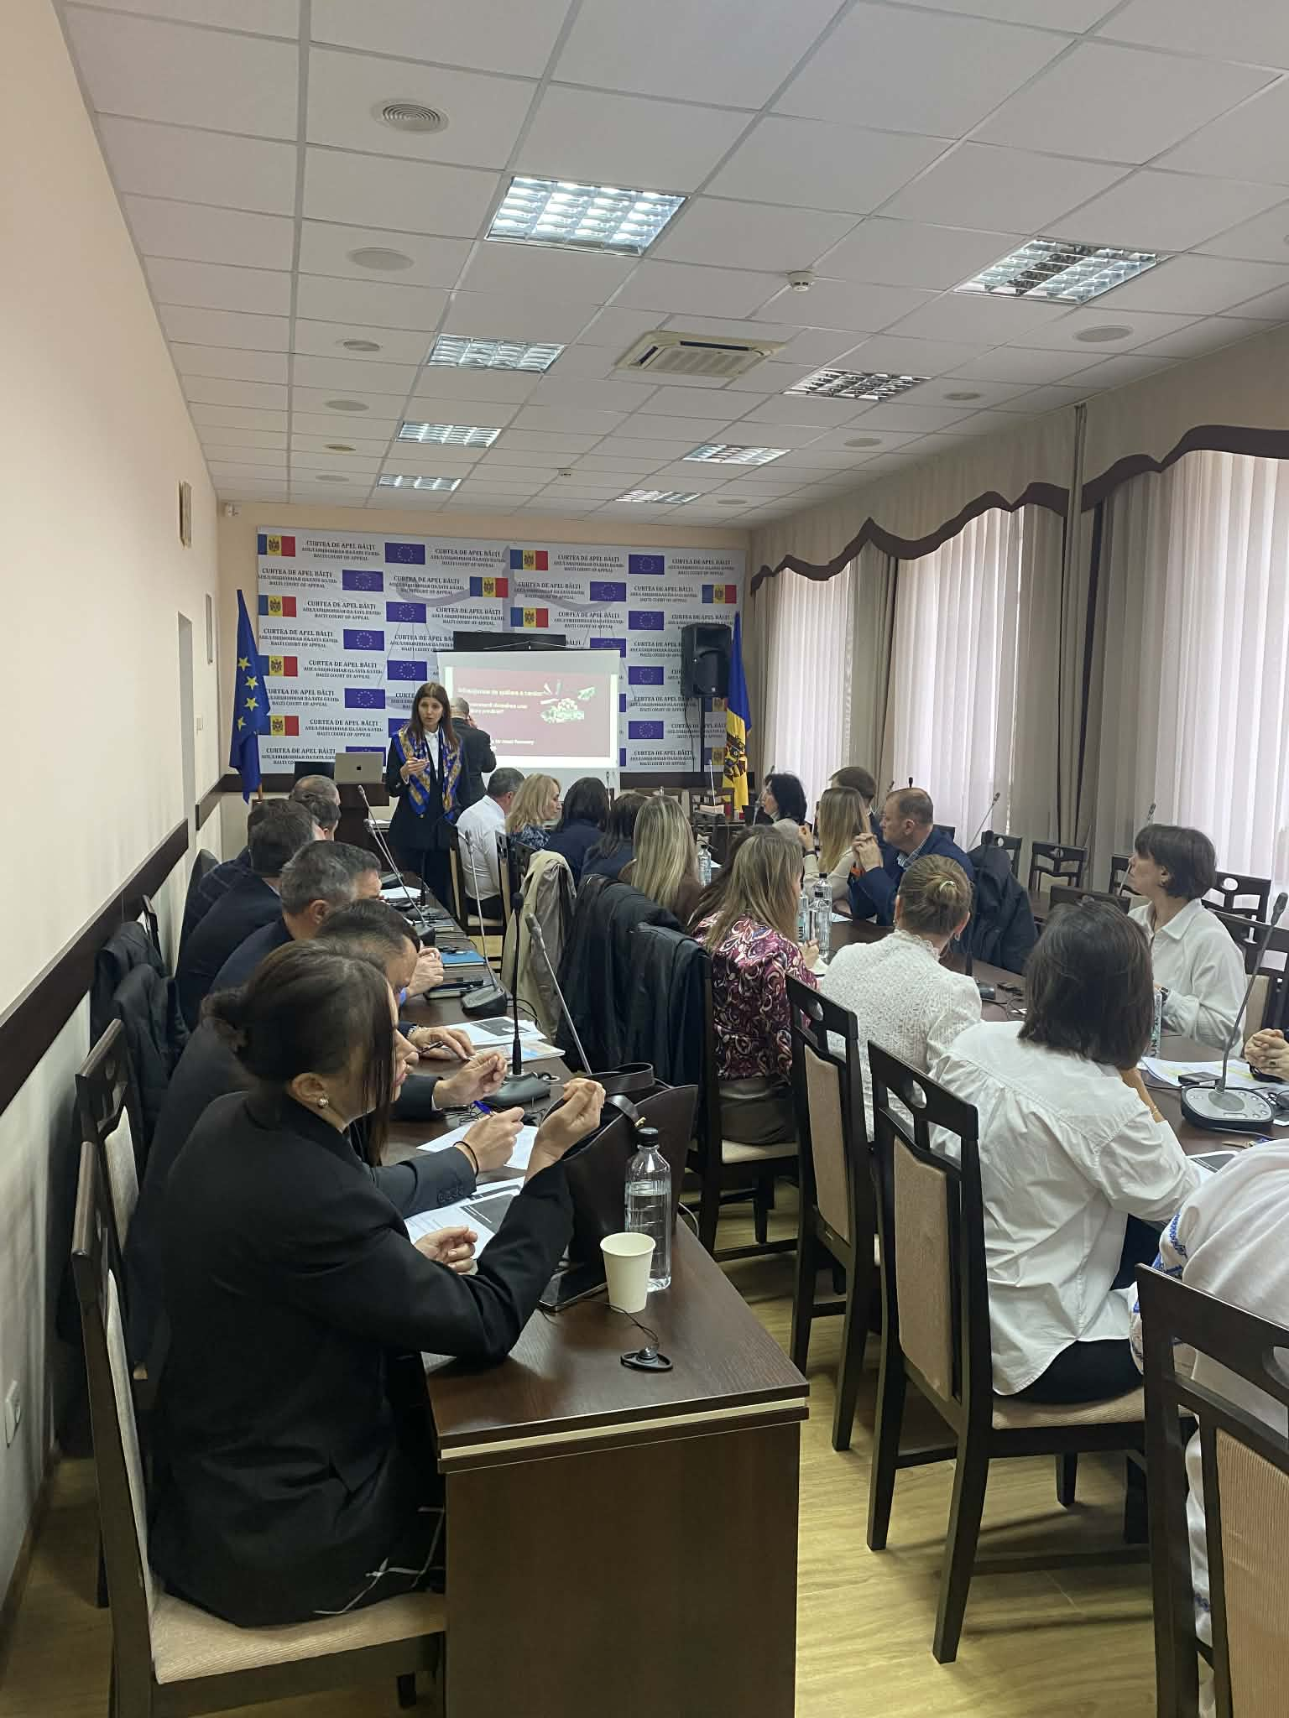
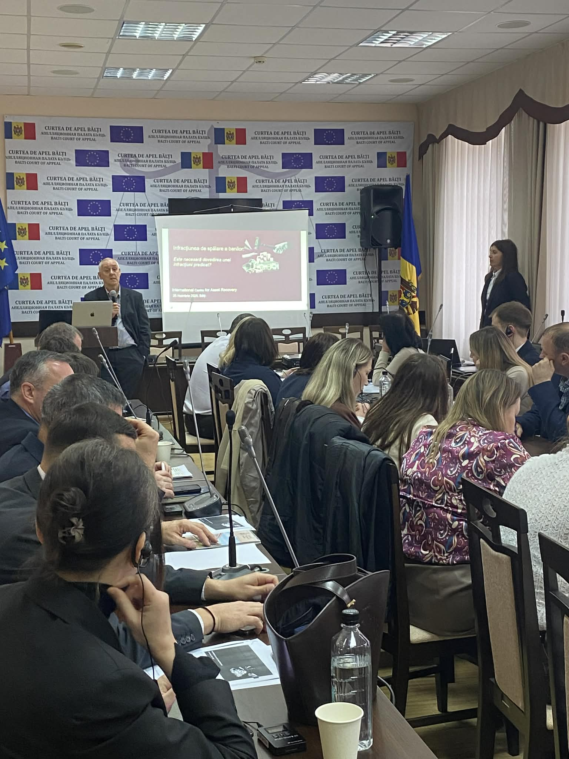
Instruire profesională
“Bunuri infracționale”
În contextul consolidării capacităților profesionale în domeniul combaterii criminalității financiare, a fost organizată o instruire profesională cu tema „Bunurile infracționale”, dedicată judecătorilor și procurorilor, având drept scop aprofundarea cunoștințelor privind investigarea spălării banilor și recuperarea bunurilor provenite din activități ilegale
În cadrul instruirii, accentul a fost pus pe importanța cooperării eficiente dintre procurori și judecători în procesul de investigare a infracțiunilor financiare, precum și pe aplicarea corectă a instrumentelor legale disponibile pentru identificarea și recuperarea bunurilor infracționale. Participanții au avut posibilitatea să analizeze studii de caz relevante și să discute provocările întâlnite în practica judiciară, inclusiv în contextul cooperării internaționale.

Slide 14
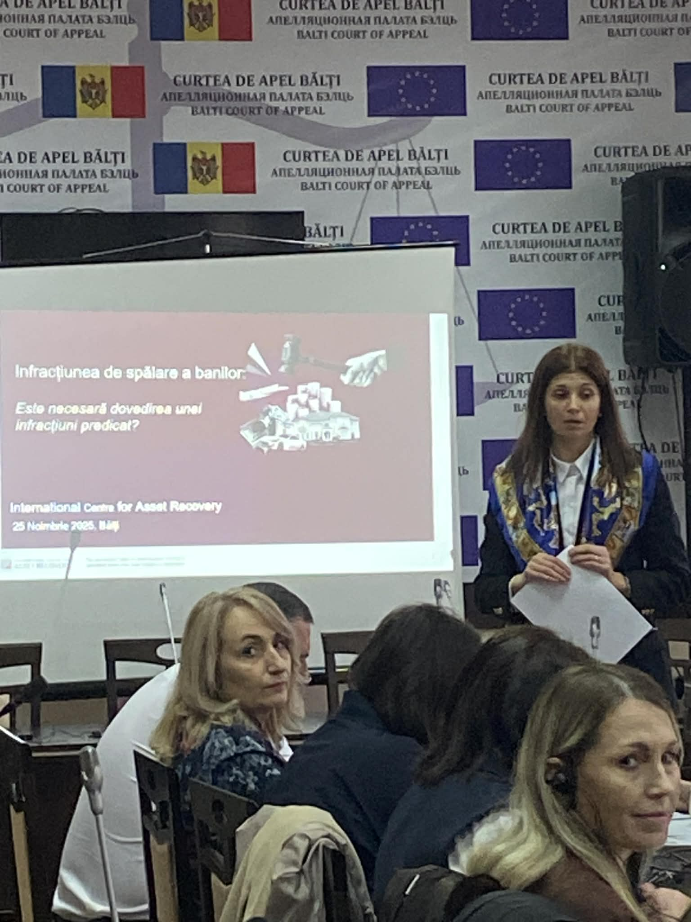
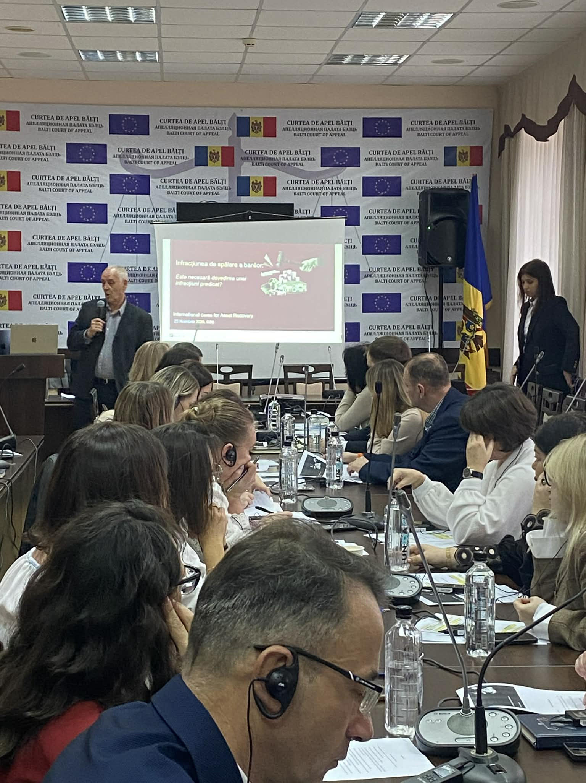
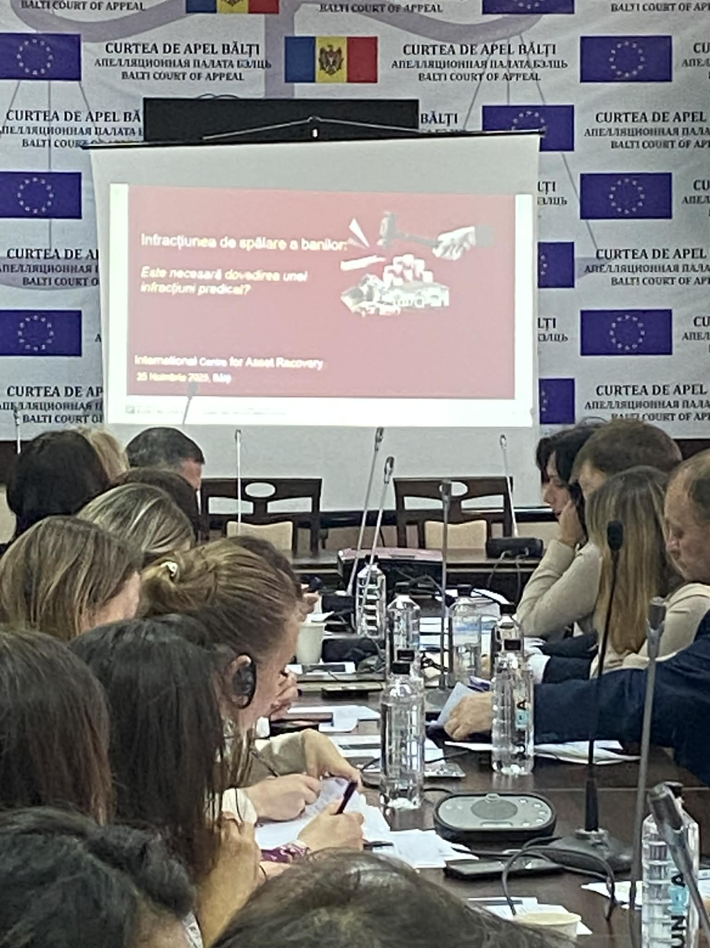
Activitatea a contribuit la aprofundarea cunoștințelor profesionale și la armonizarea practicilor naționale cu standardele internaționale în domeniul combaterii spălării banilor și al recuperării activelor provenite din infracțiuni. Totodată, instruirea a facilitat schimbul de experiență și consolidarea dialogului profesional între actorii implicați în procesul de înfăptuire a justiției.
Astfel de evenimente de formare continuă reprezintă un instrument important pentru creșterea eficienței actului de justiție și pentru întărirea capacității instituționale de combatere a criminalității financiare în Republica Moldova.

Slide 15

.
Mesajul de sărbătoare transmis de conducerea Curții de Apel Nord este un gând bun și un semn de recunoștință adresată tuturor celor care, prin muncă, responsabilitate și devotament, contribuie zi de zi la buna funcționare a justiției. Fie ca aceste sărbători să aducă liniște, speranță și energie pentru un nou an plin de realizări și împliniri.

